Slide 1
Indigenous Resilience against covid-19 - Practices
Sofia Venturoli
A.A. 2020/21
Antropologia Culturale ed Etnologia

Slide 2
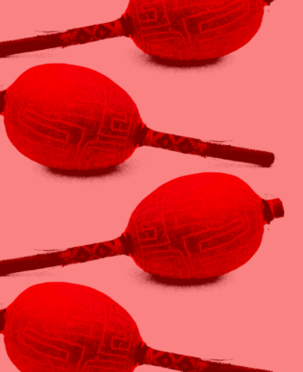
Agora é a vez do Maracá
“Mortes indígenas no Brasil não são apenas números, são corpos com memórias, histórias e vozes coletivas. A cada Indígena que se vai é uma voz que deixa de entoar o canto. É uma mão que deixa de bater o maracá. Do luto à luta. Não é somente número, cada corpo Indígena tem uma encantaria ancestral. A cada Indígena morto, morre parte da nossa história coletiva. Enterrar um parente pelo genocídio em massa é enterrar mais um corpo que luta por direito. A cada Indígena derrubado é uma árvore que é ameaçada.” (Celia Xakriabá, 2020)
The collective reactivation of social network
The collective reactivation of spiritual and ritual indigenous care
Latin American Anthropology
Sofia Venturoli

Slide 3
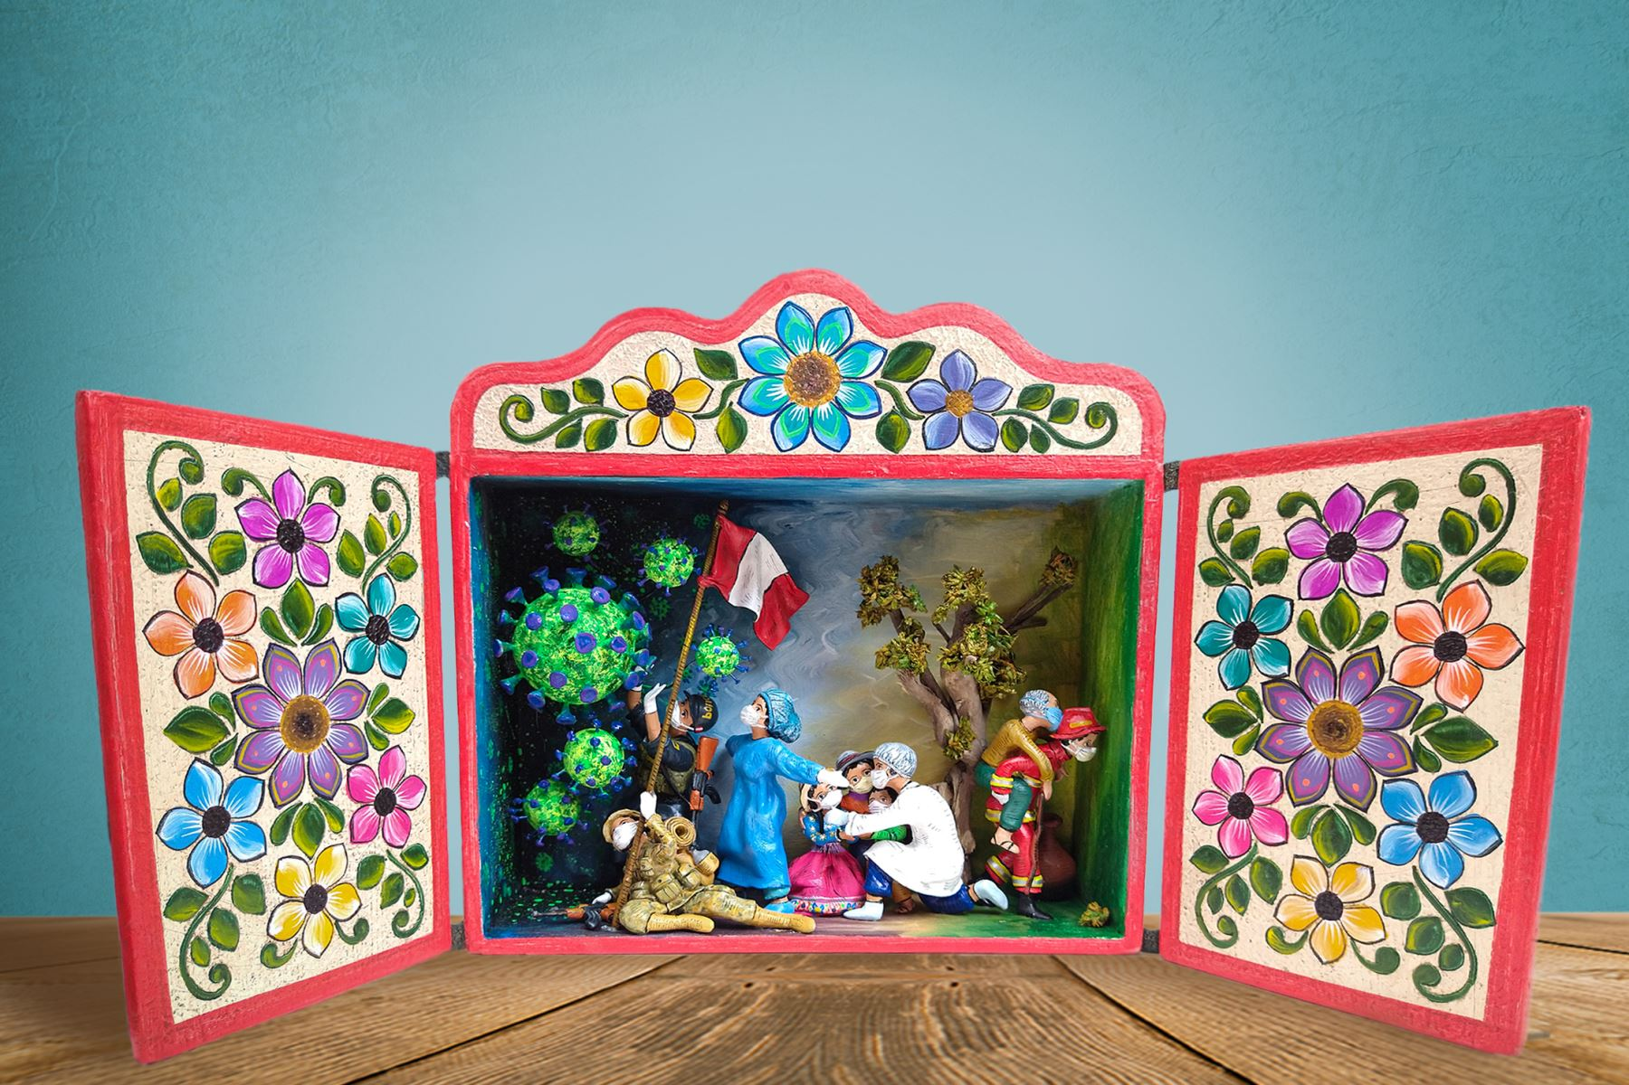
Structural resilience
Nome del corso
“Quando perguntam para nós se estamos com medo, nós temos respondido: apenas quem tem cicatrizes profundas sabe o remédio que cura.” Celia Xakriabá, 2020
Processes of translation
Protocols of closure of indigenous territories and communities areas
Visibilization of their fragility and their fights
Latin American Anthropology
Sofia Venturoli

Slide 4
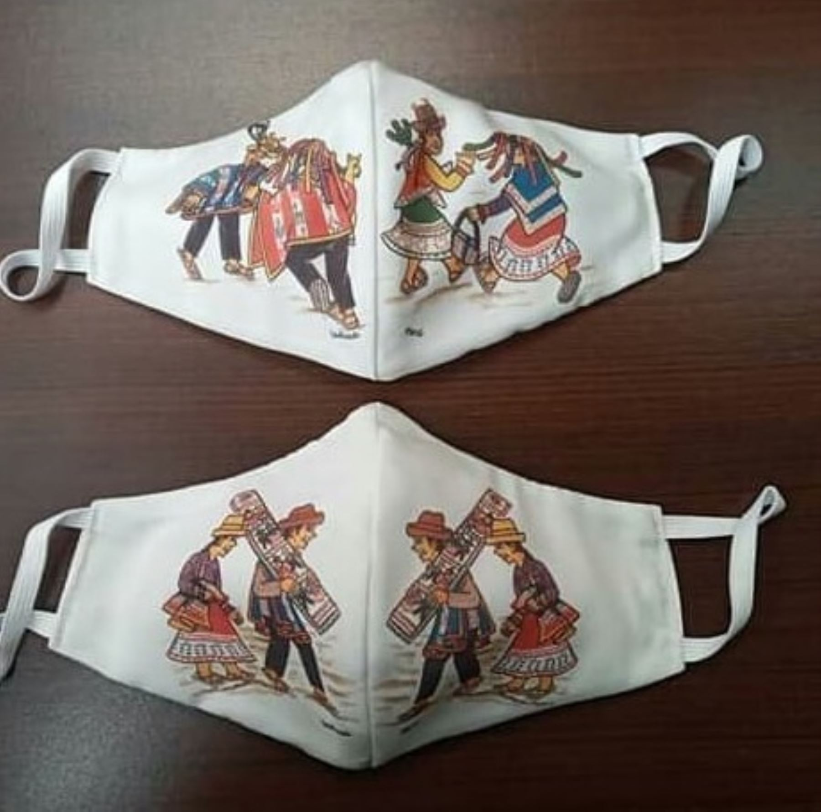
Adjustments
Rearticulation and reinforcing of social practices: mutual work sharing of food
Mutual protection
Traditional medicine
“No queríamos ser parte de las estadísticas, sino ser modelo y referencia de que en el pueblo Emberá tenemos la alternativa de salvar vidas ante la covid-19 a través de nuestras plantas medicinales. […] Nuestras plantas tienen vida, hay que explicarles por qué las coges" (Gloria Samana, 2020).
Latin American Anthropology
Sofia Venturoli

